Slide 1
Права ребёнка в России и Великобритании
Проектную работу подготовили
Ученицы 7 «Г» класса:
Данилевич Анастасия и Митронина Дарья

Slide 2
Цель: Определить права ребёнка в России и Англии.

Slide 3
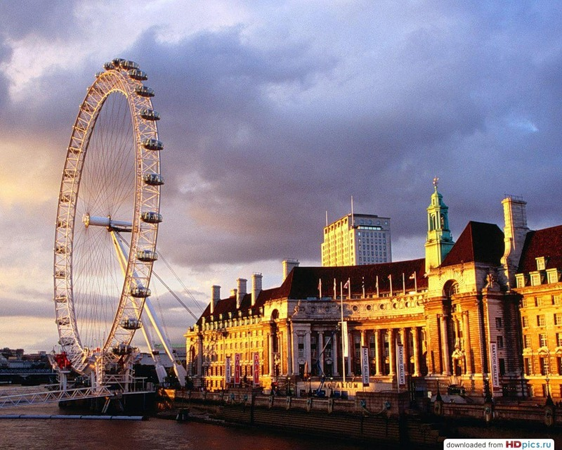
Великобритания

Slide 4
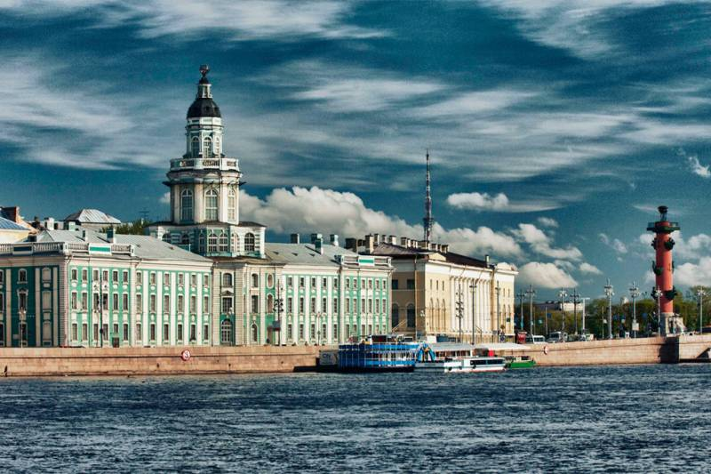
Россия

Slide 5
Что такое права ребёнка?
ПРАВА РЕБЕНКА (Rights of children) – это те права и свободы, которыми должен обладать каждый ребенок (ребенком признается каждый человек до 18 лет) вне зависимости от каких-либо различий: расы, пола, языка, религии, места рождения, национального или социального происхождения, имущественного, сословного или иного положения.
Развитие концепции прав человека привело к тому, что права ребенка были выделены в особую категорию. В начале 20 века права детей, как правило, рассматривались в контексте существующих проблем использования детского труда, торговли детьми и проституции несовершеннолетних. Необходимость законодательно обеспечить охрану здоровья детей, защиту их прав побудила Лигу Наций принять Женевскую декларацию прав ребенка в 1924.

Slide 6
Основные международные документы, касающиеся прав детей:
Декларация прав ребенка (1959).
Конвенция ООН о правах ребенка (1989).
Всемирная декларация об обеспечении выживания, защиты и развития детей (1990)
В нашей стране, кроме этих документов, принят ряд законодательных актов:
Семейный кодекс РФ (1996).
Закон «Об основных гарантиях прав ребенка в РФ».
Закон «Об образовании».

Slide 7
Что такое конвенция?
Конвенция — это документ высокого социально-нравственного значения, основанный на признании любого ребенка частью человечества, на принятии общечеловеческих ценностей и гармоничного развития личности, на исключении дискриминации личности по любым мотивам и признакам. Она подчеркивает приоритет интересов детей, специально выделяет необходимость особой заботы любого государства и общества о сиротах, инвалидах, правонарушителях, беженцах.

Slide 8
Конвенция о правах ребенка утверждает ряд социально-правовых принципов, основными из которых являются:
— признание ребенка самостоятельной, полноценной и полноправной личностью, обладающей всеми правами и свободами;
— приоритет интересов ребенка перед потребностями государства, отечества, семьи, религии….

Slide 9
Ребенку гарантируются социальные права:
— На особую защиту и помощь, предоставляемую государством в случае, если ребенок временно или постоянно лишен своего семейного окружения или в его собственных наилучших интересах не может оставаться в таком окружении.
— На пользование наиболее совершенными услугами системы здравоохранения и средствами лечения болезни и восстановления здоровья.
— На полноценную жизнь в условиях, которые обеспечивают его достоинство, способствуют его уверенности в себе и облегчают его активное участие в жизни общества в случае, если ребенок неполноценный в умственном или физическом отношении.
— На пользование благами социального обеспечения, включая социальное страхование.
— На уровень жизни, необходимый для физического, умственного, духовного, нравственного и социального развития.

Slide 10
Идея прав ребенка в Великобритании появилась раньше, чем в России. Также Великобритания раньше, чем Россия и международное сообщество, законодательно закрепила идею преимущественной защиты прав и интересов ребенка. Еще в 1919г. — в Лондоне была основана британская организация «Спасите детей», которая стала первой организацией международного Фонда Безопасности детей.

Slide 11
Если обратиться к законодательным актам России, то можно отметить, что права ребенка закреплены:
Конституцией РФ;
Гражданским кодексом РФ;
Семейным кодексом РФ;
Законом об опеке и попечительстве.

Slide 12
Основные акты, защищающие права ребёнка в Великобритании:
Закон о детях (1989г);
Декларация о социальных и правовых принципах;
Акт об образовании.
Правила устройства детей на фостерное воспитание

Slide 13
Подведём итоги
Основные различия прав ребёнка в России и Великобритании

Slide 14
Спасибо за внимание!

